Slide 1






Toán lớp 5

Slide 2
Khởi động

Slide 3
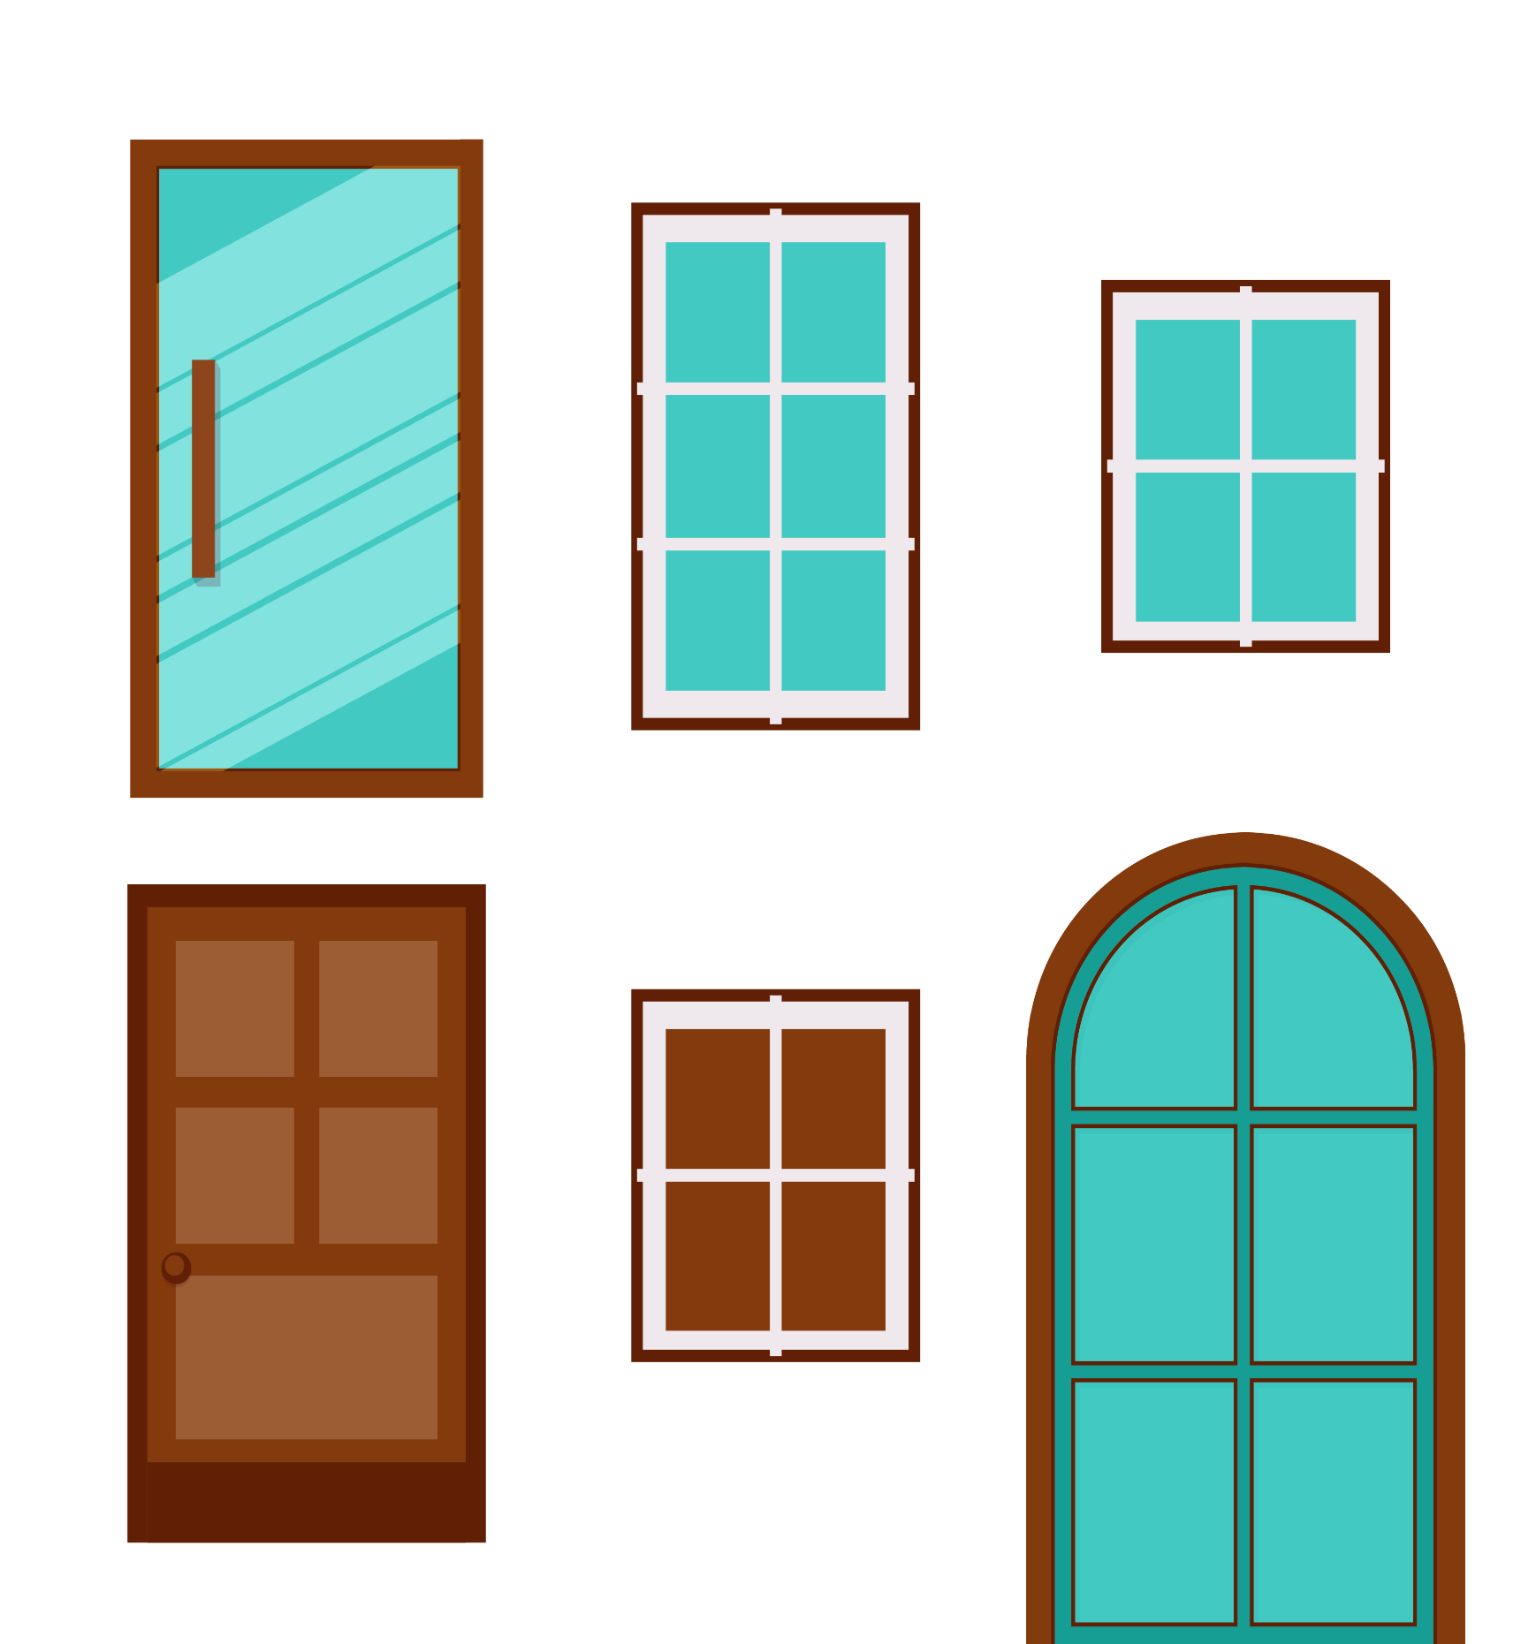
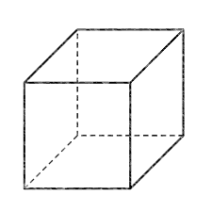


Ô cửa bí mật
Notes:
Click ô cửa đến slide 4 và 5
Click shape ô chữ → slide 6
Đây là hình gì?
Cách tinh DTXQ và DTTP ntn? Đến bài học hôm nay

Slide 4





Câu 1: Tính diện tích xung quanh hình hộp chữ nhật có:
Chiều dài 3 cm; chiều rộng 1,5 cm; chiều cao 2 cm.
18 ${cm}^{2}$
9 ${cm}^{2}$
27 ${cm}^{2}$
4,5 ${cm}^{2}$

Slide 5

Câu 2: Phát biểu nào sau đây là đúng nhất:
Hình lập phương có:
A
Các mặt của hình lập phương là hình chữ nhật.
B
Các mặt của hình lập phương là hình chữ nhật bằng nhau.
C
Các mặt của hình lập phương đều bằng nhau.
D
Các mặt của hình lập phương là các hình vuông bằng nhau.

Slide 6

Toán
Diện tích xung quanh và
diện tích toàn phần của hình lập phương
Trang 111

Slide 7

Mục tiêu
1
Nhận biết được hình lập phương là hình hộp chữ nhật đặc biệt.
2
Vận dụng được quy tắc tính diện tích xung quanh và diện tích toàn phần của hình lập phương để giải các bài toán liên quan.

Slide 8
1
Diện tích xung quanh
của hình lập phương

Slide 9
Hình hộp chữ nhật
Hình lập phương
(1)
(2)
Hình lập phương có điểm gì giống với hình hộp chữ nhật?
Hình lập phương khác hình hộp chữ nhật ở điểm nào?
Khác nhau: Các mặt của hình lập phương là các hình vuông bằng nhau còn các mặt của hình hộp chữ nhật là hình chữ nhật.
Giống nhau: đều có 6 mặt, 8 đỉnh, 12 cạnh.

Slide 10
cạnh
chiều cao
cạnh
chiều rộng
chiều dài
cạnh
Hình hộp chữ nhật
Hình lập phương
Hình lập phương có đủ đặc điểm của hình hộp chữ nhật không?
Em có nhận xét gì về 3 kích thước của hình lập phương?
Hình lập phương có 3 kích thước bằng nhau.
Hình lập phương có đầy đủ đặc điểm của hình hộp chữ nhật.
→ Hình lập phương là hình hộp chữ nhật đặc biệt.

Slide 11
Diện tích xung quanh của hình hộp chữ nhật là gì?
Diện tích xung quanh của hình lập phương là gì?
(1)
(1)
(3)
(4)
(5)
(6)
(3)
(4)
(5)
(6)
(2)
(2)
→ Diện tích xung quanh của hình hộp chữ nhật là tổng diện tích của 4 mặt bên của hình hộp chữ nhật.
→ Diện tích xung quanh của hình lập phương là tổng diện tích của 4 mặt bên của hình lập phương.

Slide 12
(1)
→ Diện tích xung quanh của hình lập phương là tổng diện tích của 4 mặt bên của hình lập phương.
(3)
(4)
(5)
(6)
(2)
Diện tích các mặt của hình lập phương có gì đặc biệt?
→ Các mặt của hình lập phương có diện tích bằng nhau.
Vậy để tính được diện tích của 4 mặt, ta làm thế nào?
→ Ta lấy diện tích 1 mặt nhân với 4.
Diện tích xung quanh của hình lập phương được tính như thế nào?
S_{xq} = S_{1 mặt} x 4
S_{xq} = (a x a) x 4
S_{xq} : Diện tích xung quanh;
a: số đo cạnh

Slide 13
2
Diện tích toàn phần
của hình lập phương

Slide 14
Diện tích toàn phần của hình hộp chữ nhật có mấy mặt?
Diện tích toàn phần của hình lập phương là gì?
(1)
(1)
(3)
(4)
(5)
(6)
(3)
(4)
(5)
(6)
(2)
(2)
→ Diện tích toàn phần của hình hộp chữ nhật là diện tích của cả 6 mặt.
→ Diện tích toàn phần của hình lập phương là tổng diện tích 6 mặt của hình lập phương.

Slide 15
(1)
→ Diện tích toàn phần của hình lập phương là tổng diện tích 6 mặt của hình lập phương.
(3)
(4)
(5)
(6)
(2)
Tính tổng diện tích 6 mặt của hình lập phương như thế nào?
→ Ta lấy diện tích 1 mặt nhân với 6.
Diện tích toàn phần của hình lập phương được tính như thế nào?
S_{tp} = S_{1 mặt} x 6
S_{tp} = (a x a) x 6
S_{tp} : Diện tích toàn phần;
a: số đo cạnh

Slide 16
Diện tích xung quanh và diện tích toàn phần
của hình lập phương
- Muốn tính diện tích xung quanh của hình lập phương ta làm như thế nào ?
→ Muốn tính diện tích xung quanh của hình lập phương ta lấy diện tích một mặt nhân với 4.
→ Muốn tính diện tích toàn phần của hình lập phương ta lấy diện tích một mặt nhân với 6.
- Muốn tính diện tích toàn phần của hình lập phương ta làm như thế nào ?
Công thức:
S_{xq} = a x a x 4
(a: số đo cạnh)
S_{tp} = a x a x 6

Slide 17
Ví dụ:
Tính diện tích xung quanh và diện tích toàn phần của hình lập phương có cạnh 5cm.
Giải
Diện tích xung quanh của hình lập phương là:
(5 x 5) x 4 =
Diện tích toàn phần của hình lập phương là:
(5 x 5) x 6 =
Đáp số: 100cm² ; 150cm².
5cm
100 (cm²)
5cm
5cm
150 (cm²)

Slide 18
Luyện tập

Slide 19
Bài 1: Tính diện tích xung quanh và diện tích toàn phần của hình lập phương có cạnh 1,5m.
Bài giải
Diện tích xung quanh của hình lập phương là:
(1,5 x 1,5) x 4 =
9 (m²)
Diện tích toàn phần của hình lập phương là:
(1,5 x 1,5) x 6 =
13,5 (m²)
Đáp số: 9m² ; 13,5m².
1,5m

Slide 20
Người ta làm một cái hộp không có nắp bằng bìa cứng dạng hình lập phương có cạnh 2,5dm. Tính diện tích bìa cần dùng để làm hộp (không tính mép dán).
Bài 2:
Cái hộp dạng hình lập phương mà không nắp thì có mấy mặt?
→ 5 mặt
Giải
Diện tích bìa cần dùng để làm hộp là:
(2,5 x 2,5) x 5 =
31,25 (dm²)
2,5dm
Đáp số: 31,25 dm²

Slide 21
Củng cố

Slide 22
Diện tích xung quanh và diện tích toàn phần
của hình lập phương
- Muốn tính diện tích xung quanh của hình lập phương ta làm như thế nào ?
→ Muốn tính diện tích xung quanh của hình lập phương ta lấy diện tích một mặt nhân với 4.
→ Muốn tính diện tích toàn phần của hình lập phương ta lấy diện tích một mặt nhân với 6.
- Muốn tính diện tích toàn phần của hình lập phương ta làm như thế nào ?
Công thức:
S_{xq} = a x a x 4
(a: số đo cạnh)
S_{tp} = a x a x 6

